Slide 1
React Restaurant
Выполнил: Камалов Альберт Ниязович
Наставник: Иван Кривов
Дата защиты: 14.12.2021

Slide 2
Цели и задачи
Реализовать проект на основе макета ( https://www.figma.com/file/dSESi2sOVjil54dGhtGjKj/Test?node-id=0%3A1 )
Использовать html, css, javascript, react для построения приложения

Slide 3
Итоги
Проект полностью выполнен и соответствует макету
Имеет страницу авторизации, меню товаров и корзину выбранных товаров
Был использован концепт функциональных компонентов и react-хуков
При сборке проекта использовался webpack
Css файлы минифицированны
Был использован autoprefixer для кроссбраузерности

Slide 4
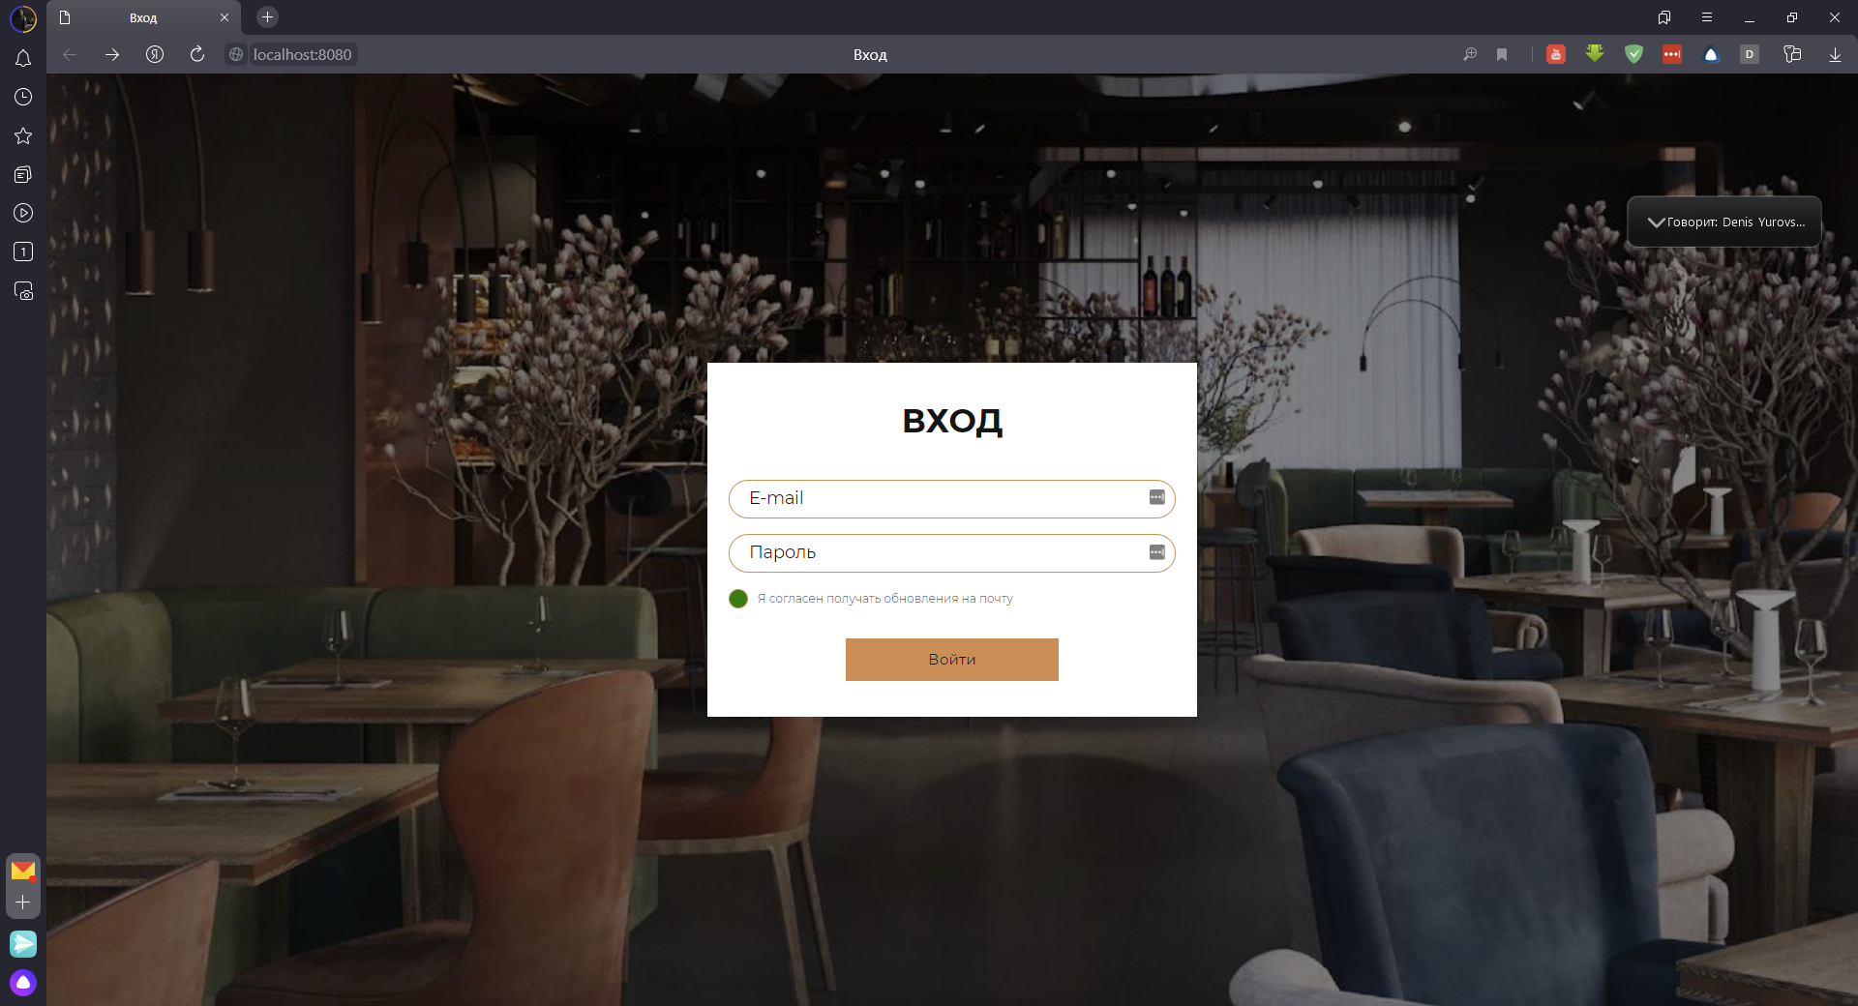

Slide 5
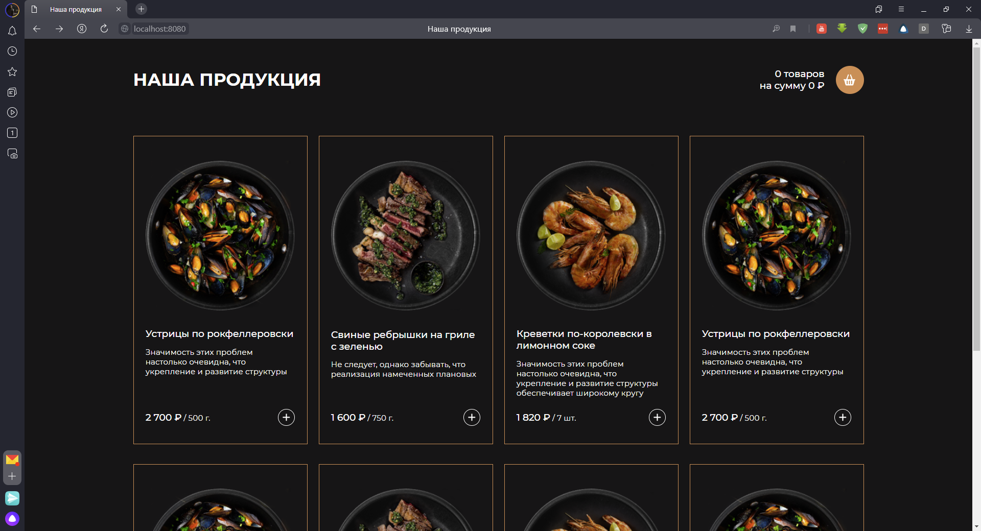

Slide 6
